Slide 1
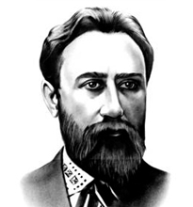


150 років від дня народження
Володимирівська ЗОШ І-ІІІ ст.
Грінченко
Борис Дмитрович

Slide 2
Тобі, Україно моя, і перший мій подих, і подих останній тобі.
В. Еллан

Slide 3
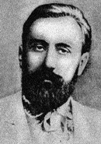

Грінченко Борис Дмитрович
- український письменник, вчений-мовознавець, педагог, бібліограф, громадсько-політичний діяч, автор Словника української мови, голова Київської «Просвіти», автор ряду шкільних підручників.

Slide 4
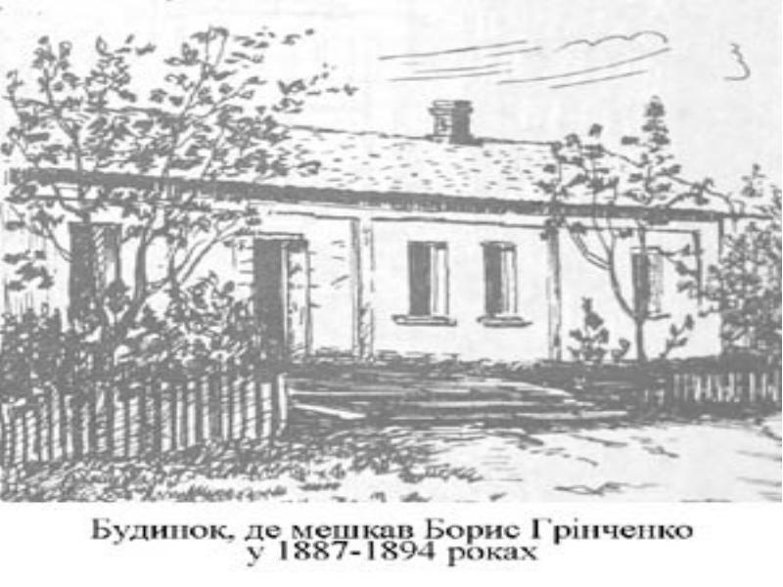
Народився 9 грудня 1863 року на хуторі Вільховий Яр поблизу села Руські Тишки, тепер Харківського району Харківської області, в родині збіднілих дрібнопомісних дворян,в якій розмовляли російською мовою.

Slide 5
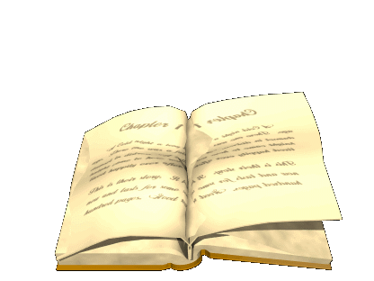
Нестримний потяг до знань, любов до слова, бажання оволодіти законами прекрасного виявилися у хлопця ще з раннього дитинства. Він багато і натхненно читає. Інтереси його різнобічні й грунтовні. Тонка і вродлива дитяча уява насичувалася вабливим світом образів, заохочувала до творчості.

Slide 6
І скоро, під враженням прочитаного, підліток починає писати і сам. Він створює «самвидавівський» рукописний журнал, який заповнює власними оповіданнями та віршами.
Вирішальним для долі Бориса Грінченка як письменника стало знайомство з творами Тараса Шевченка, які він прочитав ще учнем Харківської реальної гімназії й під впливом яких почав писати українською мовою.
Глибоко співчуваючи знедоленому простому люду, критично ставлячись до тогочасного суспільного ладу, Б. Грінченко підтримує зв'язок з гуртком революційних народників, читає і розповсюджує заборонену літературу.

Slide 7
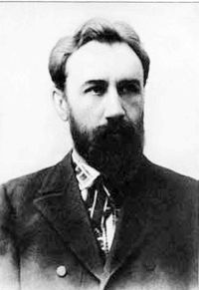
Літературні псевдоніми: Василь Чайченко, Л. Яворенко, П. Вартовий, Б. Вільховий, Перекотиполе, Гречаник.

Slide 8
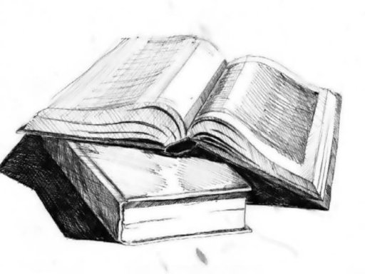
У 1879 році юнака заарештовують і допитують у в'язниці. Ця обставина мала сумні наслідки — виключення з гімназії, заборона продовжувати навчання, постійний жандармський нагляд, набута у тюрмі хвороба легень

Slide 9
Вийшовши з в'язниці, Б. Грінченко займається самоосвітою, успішно вивчає німецьку та французьку мови. Майбутній письменник остаточно утверджується на позиціях інтелігента-народника, просвітителя. Він наполегливо шукає практичної реалізації своєї всебічно продуманої культурно-освітньої програми.
Вчений-мовознавець

Slide 10
Важливе місце у цій програмі надавалося книжкам для народу, зокрема для дітей. У Харкові письменник видає три книжки для народного читання — художні «Бідний вовк», «Два товариші» і науково-популярну брошюру «Про грім та блискавку». Грінченко мріяв скласти таку популярну бібліотеку для простих людей, яка б допомогла здобути хоча б елементарну освіту. Він складає іспити на народного вчителя і розпочинає педагогічну діяльність на селі. Рік 1881-й — літературний дебют Бориса Грінченка: у львівському журналі «Світ» Іван Франко друкує перші вірші молодого поета. Серед них — хрестоматійний заклик «До праці» — кредо поета і громадянина:
Бібліограф
Праця єдина з неволі нас вирве:
Нумо до праці, брати!
Годі лякатись. За діло святеє
Сміливо будем іти!

Slide 11
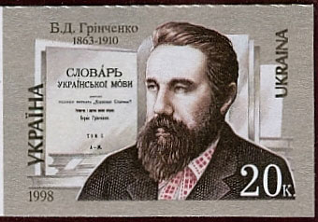
Працюючи вчителем більше десяти років (1981 — 1893), глибоко вивчаючи історію педагогіки, Грінченко пише низку статей про школу і для школи, надзвичайно потрібних у той час: «На беспросветном пути. Об украинской школе», «Народні вчителі і українська школа» та ін. Він є також автором «Української граматики до науки читання й писання» зі статтею для вчителів і прописами, першої книжки для читання в школі «Рідне слово», яку він написав разом із дружиною М. М. Грінченко (літературний псевдонім — Марія Загірня). Ці підручники неодноразово перевидавалися і до сьогодні не втратили своєї цінності, як і педагогічні погляди Грінченка — палкого прихильника освіти, поборника викладання рідною мовою.
Педагог, автор шкільних підручників

Slide 12
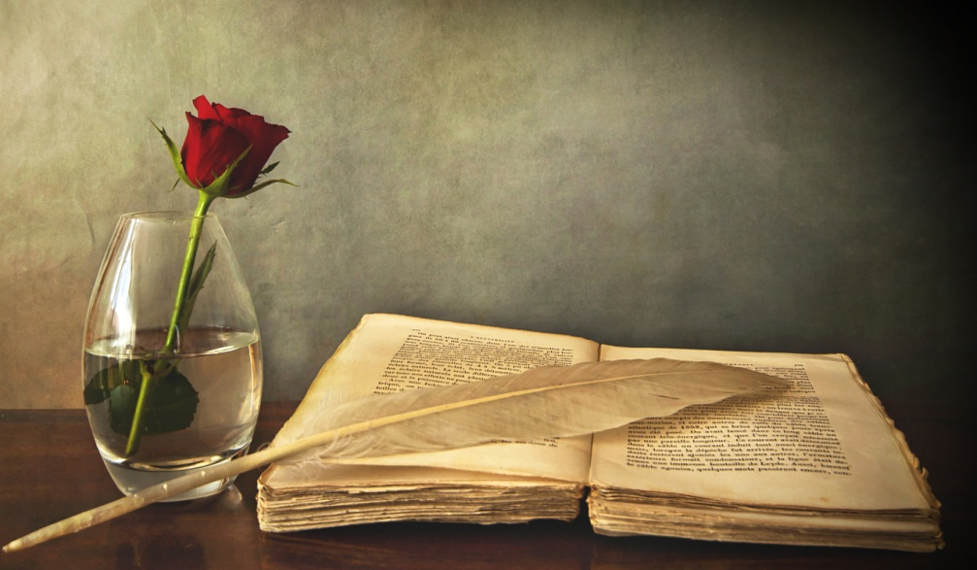
Утверджується Б. Грінченко і як письменник. Він публікує поетичні збірки — «Пісні Василя Чайченка», «Під сільською стріхою», «Під хмарним небом», пише десятки оповідань — «Екзамен», «Без хліба», «Сама, зовсім сама», «Сестриця Галя», «Дядько Тимоха», «Ксеня», «Хата», «Каторжна», «Серед чужих людей» та ін., дві повісті з життя інтелігенції —
«Сонячний промінь» і «На розпутті», працює над драмами.
Український письменник

Slide 13
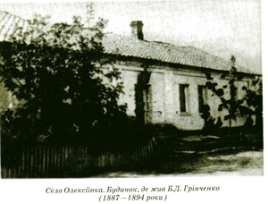
Свої думки суспільно-культурного діяча, громадянина, патріота країни Грінченко викладає у публіцистично-критичних статтях — «Галицькі вірші», «Листи з України Наддніпрянської». Перейняті уболіванням за долю України, її культуру й зокрема літературу, статті Грінченка викликали бурхливі дискусії. Так, відповіддю на «Листи...» Б. Грінченка був цикл «Листів на Наддніпрянську Україну» М. Драгоманова, який на той час перебував за кордоном. Роздуми Бориса Грінченка і Михайла Драгоманова, що випливали хоча і з різних конкретних пропозицій, але зі спільності їх уболівань за долю України, української літератури, прагнення піднести її до рівня високо розвинених європейських літератур, мали позитивний вплив на розвиток української літератури.
Громадсько-політичний діяч

Slide 14
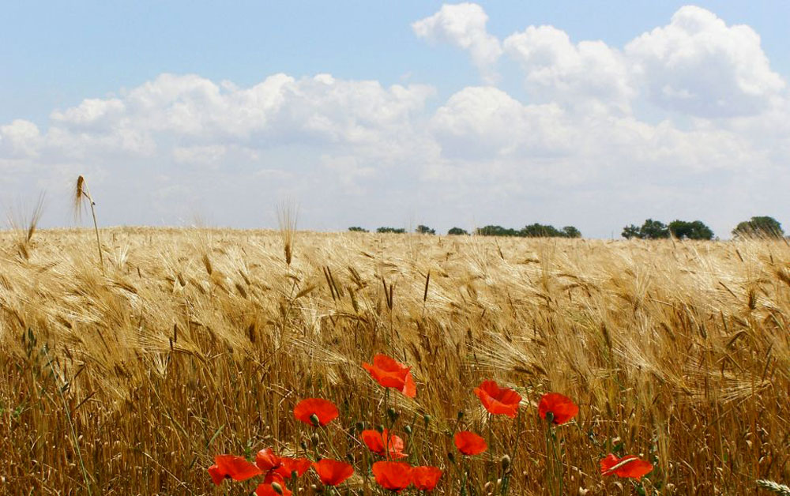
Подвижницька діяльність Бориса Грінченка дала підставу Іванові Франкові у статті «Нарис літературного життя в 1892 році» вітати Грінченка, який «засипає мало не всі наші видання своїми, не раз многоцінними писаннями: повістями, віршами, статтями критичними й популярно-науковими, працює без «віддиху», а також відзначити, що Грінченко у своїх писаннях «проявляє, побіч знання мови української, також гарячу любов до України, щирий демократизм, бистре око на хиби української суспільності» .

Slide 15
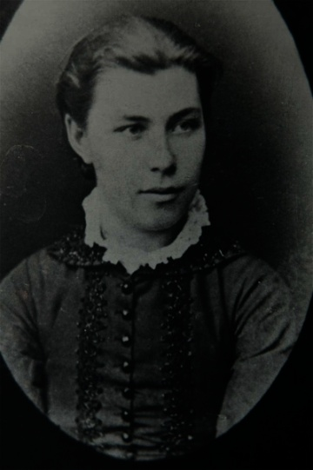
У 1893 році Борис Грінченко переїздить до Чернігова і, працюючи тут на різних посадах у земстві, повністю присвячує себе культурно-освітній роботі. Разом з дружиною Марією Загірньою він успішно реалізує свою освітню, педагогічну програму — видає власним коштом в умовах найжорстокішої цензури книжки для народу (45 назв). Про те, якою була ця цензура, свідчать такі факти: Грінченко надсилає до цензурного комітету два рукописи: «Байки Леоніда Глібова» і збірку «Народні прислів'я та приказки». Цензор на книжці «Байки Леоніда Глібова» пише, що дозволу на друк не дає, оскільки подібна книжка є в російській літературі — «Басни Крылова»; на збірці ж «Народні прислів'я і приказки» пише, що друкувати забороняється, оскільки в російській літературі подібної книжки немає, а це вивищує українську літературу.
Дружина Б.Грінченка – Марія Загірня

Slide 16
Однак, незважаючи на цензурні зашморги, у видавництві Грінченка (засноване 1894 р. в Чернігові, відновлене на початку XX ст. у Києві) побачили світ понад 50 книжок для народного читання тиражем близько 200 тисяч примірників. Серед них вірші Т. Шевченка, оповідання М. Коцюбинського, приказки Є. Гребінки, байки Л. Глібова, оповідання Ю. Федьковича, поетична збірка «Кобза» поета-засланця Павла Грабовського та ін.
Велике значення для підвищення загальноосвітнього і культурного рівня народу мали такі науково-популярні нариси як «Чума», «Серед крижаного моря», «Як вигадано машиною їздити», «Велика пустиня Сахара», «Фінляндія» та ін. Як пізніше згадував Павло Тичина, він з великим інтересом прочитав нарис «Під землею. Про шахти», а Максим Рильський свого часу читав виданого Б. Грінченком «Робінзона Крузо» Д. Дефо. Іван Франко підкреслював, що такі популярні видання несли народові не лише знання, а й «те розуміння, що українською мовою можна писати про всякі справи, що вона здатна й до книжки, й до науки» . 1896 року на прохання І. Франка Грінченко пише нарис «Яка тепер народна школа на Вкраїні».

Slide 17
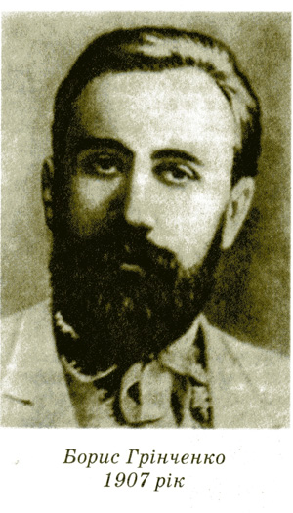
Плідно працював Борис Грінченко на терені фольклористики й етнографії — тритомне видання «Этнографических материалов, собранных в Черниговской и соседних с ней губерниях», збірник «Из уст народа. Малороссийские рассказы, сказки й пр.», широкий бібліографічний покажчик «Литература украинского фольклора 1777 — 1900», десятки призначених для народного читання книжок фольклорної тематики — «Живі струни», «Книга казок віршем», «Два морози», «Думки кобзарські», «Колоски», «Веселий оповідач».
Фольклорист, етнограф

Slide 18
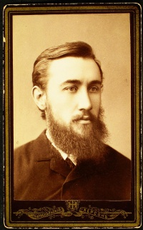
Б.Грінченко брав активну участь у роботі нелегальної «Чернігівської громади», програма якої мала на меті протидіяти самодержавству. На прохання громади письменник пише брошюру «Нарід у неволі», у якій звертається із закликом до європейської громадськості не підтримувати колонізаторську політику самодержавної Росії щодо України, виголошує доповідь «Нова сім'я. Було, є, і буде», у якій обґрунтовує суспільний ідеал — ввести український народ «рівноправним товариством у вселюдське товариство».

Slide 19
Щира дружба зв'язувала Грінченка з Михайлом Коцюбинським, Володимиром Самійленком, які жили тоді у Чернігові; листувався він із Іваном Франком, Михайлом Павликом, Павлом Грабовським, збірку якого — «Кобза» — видає 1898 р. у Чернігові. У цей час виходять друком поетична збірка Грінченка «Пісні та думи», збірки оповідань «Хатка в балці», «Оповідання», драми «Ясні зорі», «Степовий гість», «Серед бурі» та інші твори. На чернігівський період припадає також подвижницька діяльність Бориса Грінченка як упорядника колекції музею української старовини В. Тарновського, у якій були особисті речі, рукописи й малюнки Тараса Шевченка, шабля Богдана Хмельницького та інші цінні реліквії. Вони склали основу першого національного українського музею («Каталог музея украинских древностей В. Тарновского». Составитель Б.Д.Гринченко).

Slide 20
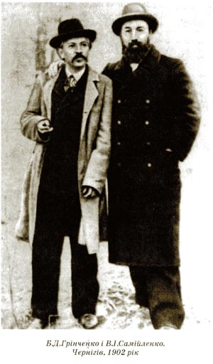

Slide 21
У 1902 р. Грінченки переїжджають до Києва. Власне літературна праця письменника більш ніж на два роки переривається напруженою роботою над словником української мови. Громадянським і творчим подвигом можна назвати цю роботу письменника. Адже скласти словник української мови мріяли такі знані діячі української культури як Пантелеймон Куліш, Іван Нечуй-Левицький та ін. Завдяки гідним подиву працелюбності, наполегливості Грінченка роботу з укладання словника було здійснено. З матеріалів, які були в розпорядженні журналу «Киевская старина», та зі своїх власних Грінченко уклав чотиритомний «Словарь української мови», який, як і його мовознавчі студії «Огляд української лексикографії», «Три питання нашого правопису» та інші, не втратили своєї наукової цінності й сьогодні. Діставши згоду редакції «Киевской старины», Грінченко не лише упорядковує вже зібрані матеріали, а додає тисячі нових слів, коментує їх за найавторитетнішими виданнями. Завершена 1904 року праця здобула високу оцінку вітчизняних і зарубіжних фахівців, а 1906 р. Російська Академія Наук відзначила «Словник...» другою премією ім. М. Костомарова.
Автор Словника української мови

Slide 22
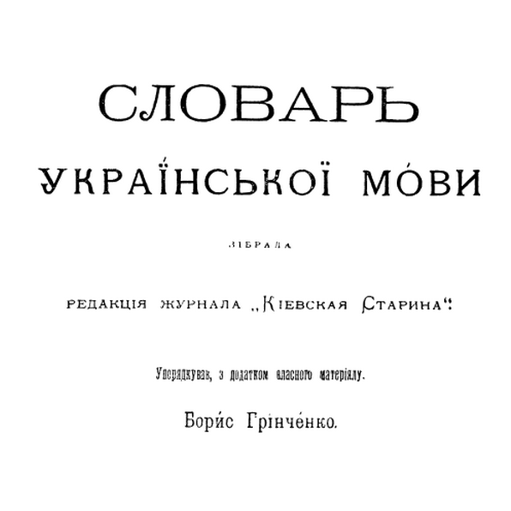
„З синівською сумлінністю, з дивовижною повнотою у словнику зібрано усе, що на той час вродило квітчасте поле живої української мови... Тільки любов здатна була звершити цей подвиг – звершити працю всеосяжну, завдяки якій у фантастичній лексичній щедрості, в багатющому духовному спектрі постало саме життя народу, постало у всьому розмаїтті, в усій достовірності дум і почуттів”.
Олесь Гончар

Slide 23


Slide 24
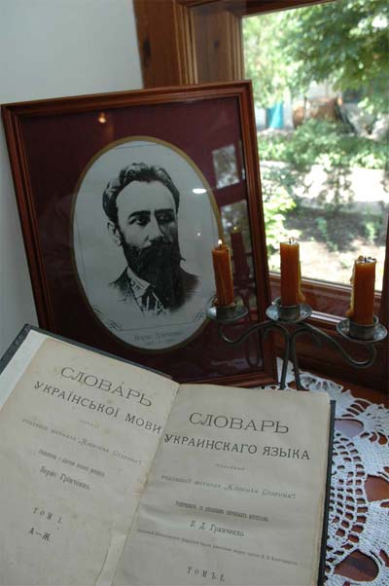
Не бійтесь заглядати у словник –
Це пишний сад, а не сумне провалля,
Збирайте, як розумний садівник,
Достиглий овоч у Грінченка й Даля.
Максим Рильський
В вічі глянуть не сором людям,
Озирнувшись на довгую путь:
Я свій хліб заробив собі сам,
З мого хліба і люди живуть.
Борис Грінченко

Slide 25
І хоча в цій праці були певні недоліки, він дістав високі оцінки вітчизняних і зарубіжних фахівців. Сам Грінченко в передмові до «Словаря» написав:
«Мы не считаем предлагаемый словарь ни исчерпывающим богатства украинского языка, ни доведением до такой степени совершенства, которая могла удовлетворить хотя бы нас самих, и находим себе оправдание лишь в том, что краткость времени, в которое необходимо было сделать всю работу, была в этом случае препятствием, которого не могло побороть самое крайнее напряжение сил работающего. Мы считаем свой труд первой ступенью по пути создания научного украинского словаря и, сознавая многие его недостатки, все же решаемся выпустить его в свет, чтобы дать точку опоры дальнейшей работе в том же направлении».

Slide 26
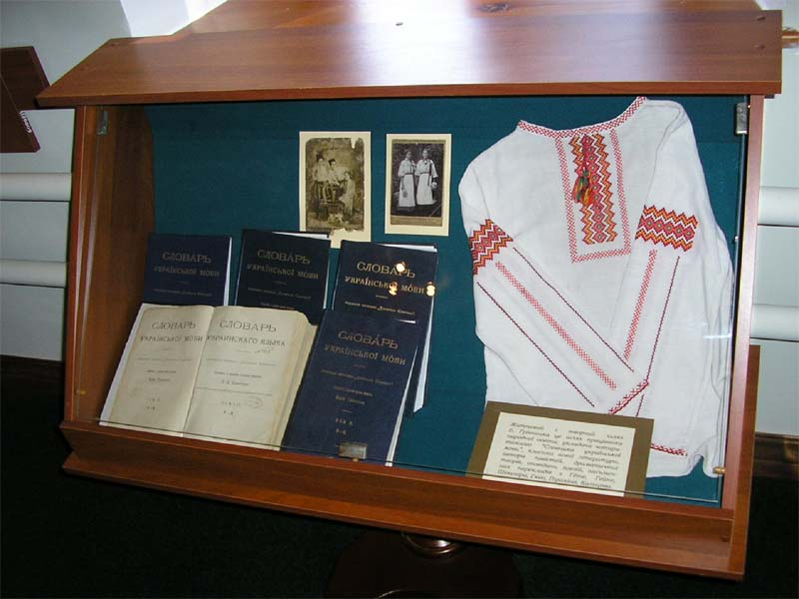
В меморіальному музеї Б.Д.Грінченка (с. Олексіївка Перевальського району Луганської обл.) в окремій вітрині серед вишитих рушників вміщені найцінніші експонати - чотири томи першого видання „Словаря української мови” Бориса Грінченка 1907 – 1909 рр., а також перевидані примірники видань 1958, 1996 років. Цінним експонатом є двотомник словника, виданий у Берліні в 1924 році видавництвом „Українське слово”(подарунок Б.Пастуха) .

Slide 27
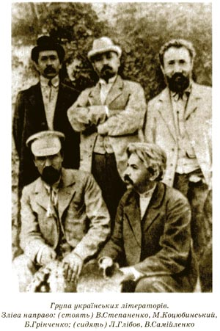
У час першої російської революції громадянський обов'язок покликав письменника відгукнутися на події гострим нарисом «9 січня», взяти участь в організації Української радикальної партії, редагувати щоденну українську газету «Громадська думка» (згодом «Рада»), журнал «Нова громада», очолити Всеукраїнську учительську спілку, стати одним із засновників, а згодом головою товариства «Просвіта». Неймовірно напружена праця разом із тяжким особистим горем, що спіткало письменника (майже одночасна смерть єдиної доньки, онука й матері Грінченка), загострили набуту у в'язниці хворобу легень — туберкульоз. На позичені гроші Грінченко у вересні 1909 р. їде лікуватися до Італії, де тяжко переживає розлуку з Україною, звістку про закриття «Просвіти», утиски демократії.

Slide 28
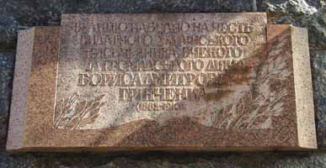

Помер письменник 6 травня 1910 року в м. Оспедалетті. Тіло його перевезено до Києва й поховано на Байковому кладовищі. Похорон Бориса Грінченка перетворився на багатотисячну демонстрацію протесту проти самодержавства, уславленням «робітника без одпочину» (І. Франко) на благо України. Труну з тілом Бориса Грінченка несли на руках від Володимирського собору до Байкового кладовища. У збірці віршів Максима Рильського «На білих островах» є вірш «Після похорону», навіяний цією подією, з промовистими рядками:
Дзвеніли дзвони і гули
Як ми труну твою несли,
Дзвеніли і гули ...

Slide 29
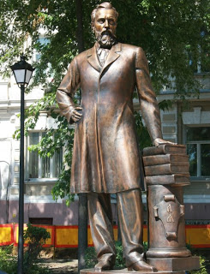

Борис Грінченко увійшов в історію, культуру, літературу України як оборонець її надбань, інтересів, європейської перспективи розвитку. У нього і літературний псевдонім був промовистий, символічний — «Вартовий» — той, хто стоїть на сторожі, оберігає, охороняє.

Slide 30
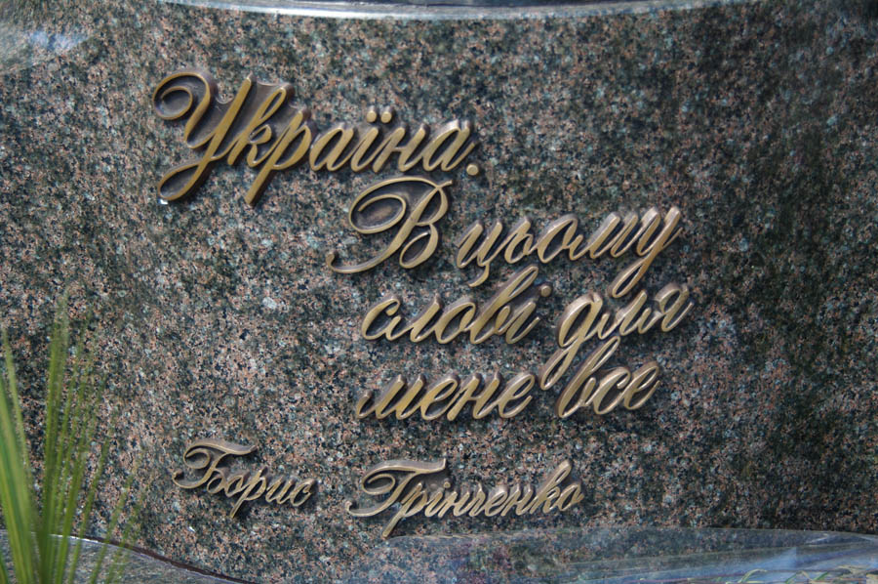

Slide 31
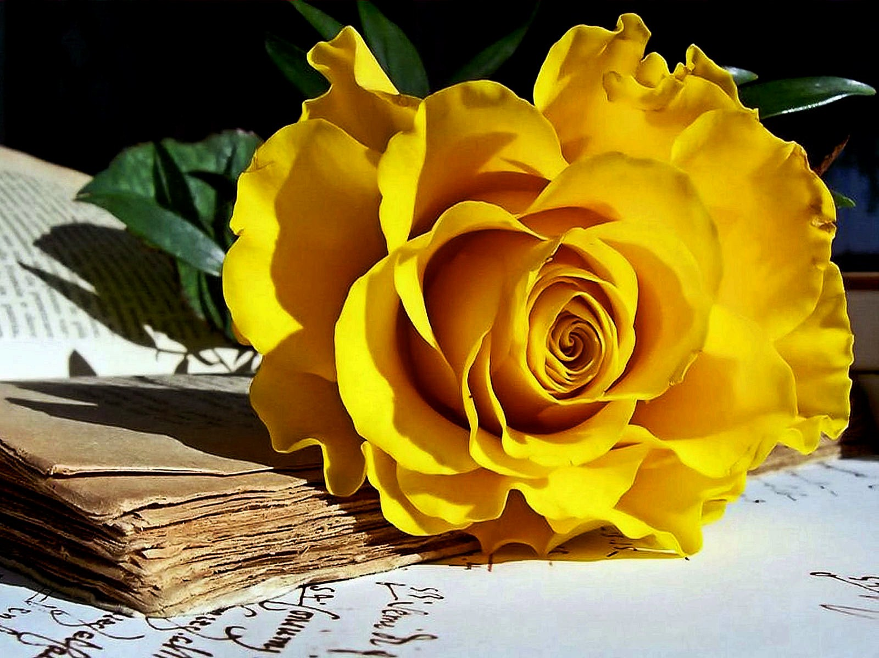
Презентацію підготувала учениця 9 класу Нікуліна Єлизавета.

Slide 32



